Slide 1
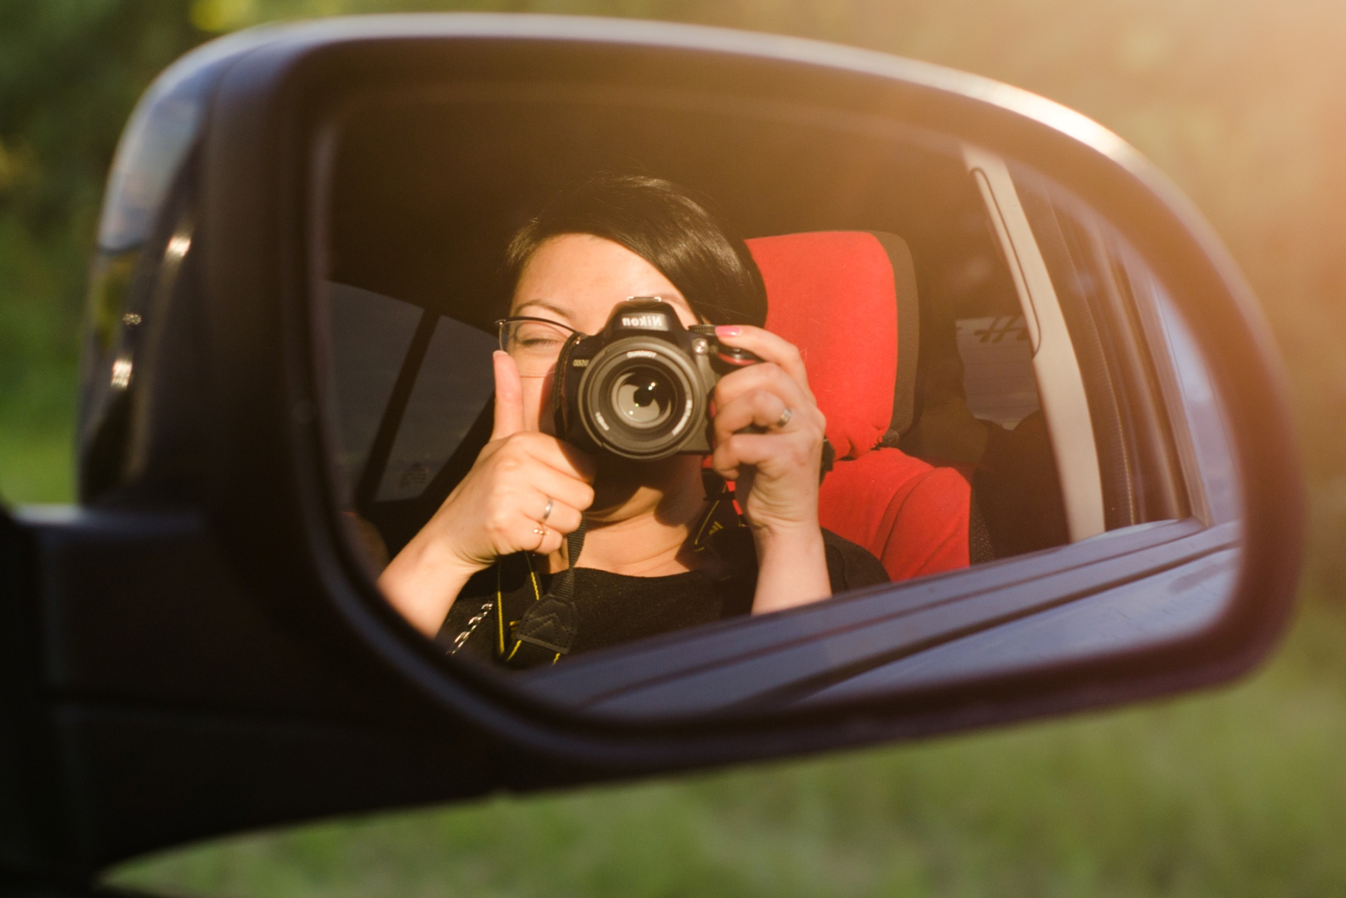
Основы
искусства фотографии

Slide 2
«Фотография» в переводе с греческого языка означает светопись (photos – свет, grapho – пишу), область науки, техники и культуры, охватывающая разработку методов и средств получения сохраняющихся во времени изображений или оптических сигналов на светочувствительных материалах (слоях) путем закрепления изменений, возникающих в светочувствительном слое под действием излучения, испускаемого или отражаемого объектом фотографирования.
В русском языке термин «фотография» определяет три разных понятия: во-первых, собственно фотографический процесс; во-вторых, снимок, полученный этим способом, и, в-третьих, мастерскую (ателье), где производятся такие работы.

Slide 3
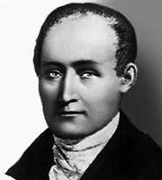
Фотография родилась в 20 годах XVIII века во Франции. Изобретатель Н.Ньепс впервые нашел способ закрепления изображения, получаемого в камере-обскуре, используя в качестве светочувствительного вещества асфальтовый лак.
Нисефор Ньепс 1765 – 1833 гг

Slide 4
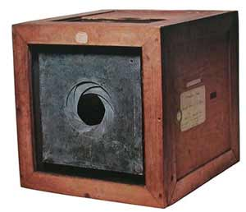
В 1812 году Жозеф Нисефор Ньепс изобрел камеру-обскуру с линзой и раздвижной трубкой.
Это изобретение и стало первым похожим на современный фотоаппарат прибором.
Камера-обскура Ньепса.

Slide 5
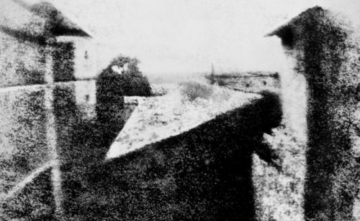
Самая первая фотография в мире, которая была сделана в 1826 году
Снимок носит название:
«Вид из окна на Le Gras».
Джозеф Нисефор Ньепс. Первая в мире фотография, сделанная на сплаве олова со свинцом, 1826 год.
Ньепс сфотографировал вид из окна собственного дома, причем выдержка длилась целых восемь часов!
Крыши ближайших строений и кусочек двора – вот что можно на этой фотографии увидеть.

Slide 6
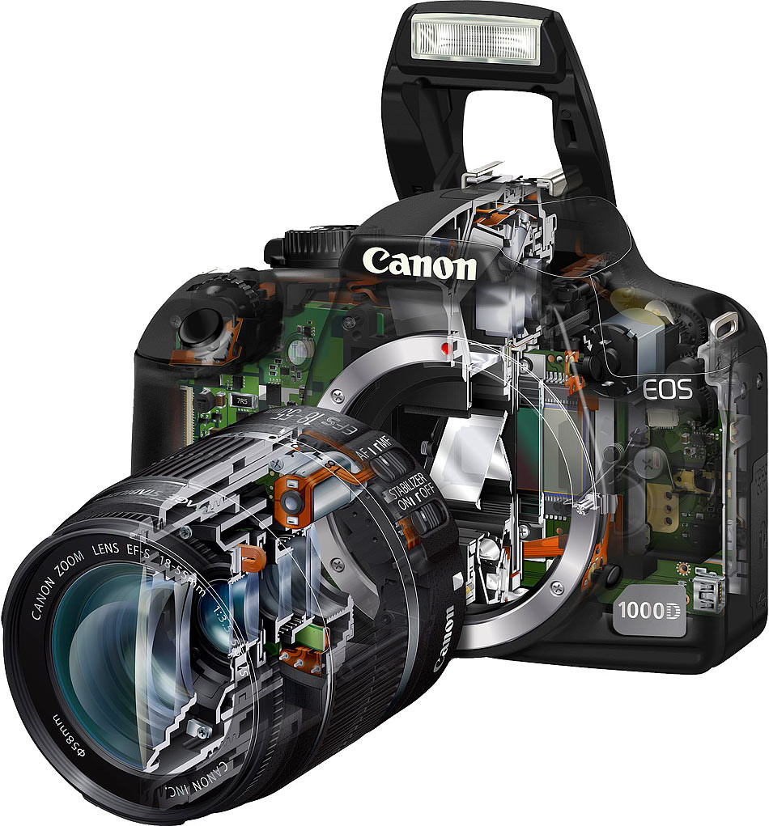
Типы цифровых фотоаппаратов
По большому счету можно выделить 2 основных типа фотокамер.
Зеркальные (DSLR) и без зеркальные.
Основная разница между ними в том, что в зеркальном фотоаппарате, через установленное в корпусе зеркало, вы видите в видоискателе изображение непосредственно через объектив. То есть «что вижу — то снимаю».

Slide 7
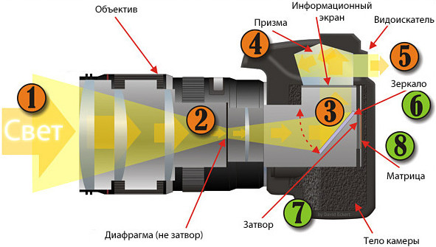
Как работает фотоаппарат
Зеркальная камера состоит из корпуса (обычно — «тушка»,»боди» — от английского body ) и объектива («стекло», «линза»).
Внутри корпуса цифровой камеры стоит матрица, которая фиксирует изображение.

Slide 8
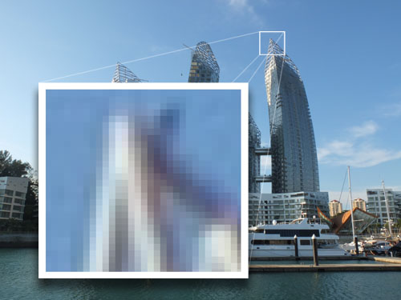
Пиксель и мегапиксель
Любое цифровое изображение создается из маленьких точек, которые называются пикселями.
В цифровой фотографии — количество пикселей на снимке ровняется количеству пикселей на матрице камеры. Собственно матрица и состоит из пикселей.
Если вы многократно увеличите любой цифровой снимок, то заметите что изображение состоит из маленьких квадратиков — это и есть пиксели.
Мегапиксель — это 1 миллион пикселей. Соответственно, чем больше мегапикселей в матрице фотоаппарата, тем из большего числа пикселей состоит изображение.
Чем больше точек, тем более детальным и точным получится изображение.

Slide 10
Затвор и выдержка
Затвор — это то, что закрывает матрицу фотоаппарата от света, пока вы не нажали на кнопку спуска.
Выдержка — это то время, на которое открывается затвор и приподнимается зеркало.
Чем меньше выдержка — тем меньше света попадет на матрицу.
Чем больше время выдержки — тем больше света.
В яркий солнечный день, чтобы на матрицу попало достаточное количество света, вам потребуется очень короткая выдержка — например, всего лишь 1/1000 секунды. Ночью, чтобы получить достаточное количество света, может потребоваться выдержка в несколько секунд и даже минут.
Выдержка определяется в долях секунды или в секундах. Например 1/60сек.

Slide 11
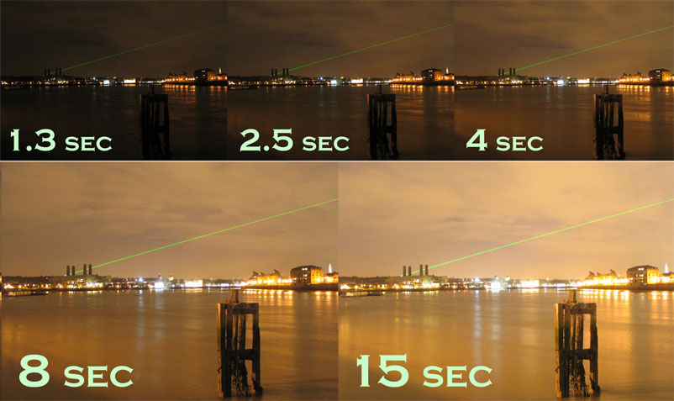

Slide 12
Диафрагма
Диафрагма- это многолепестковая перегородка, находящаяся внутри объектива. Она может быть полностью открыта или закрыта настолько, что остается всего лишь маленькое отверстие для света.
Диафрагма так же служит для ограничения количества света попадающего в итоге на матрицу объектива.
То есть выдержка и диафрагма выполняют одну задачу — регулирование потока света попадающего на матрицу.
Диафрагма крайне важна для достижения определенных эффектов связанных с глубиной резкости.
Диафрагма обозначается буквой f за которой через дробь стоит число диафрагмы, например, f/2.8. Чем меньше число, тем больше раскрыты лепестки и шире отверстие.

Slide 13
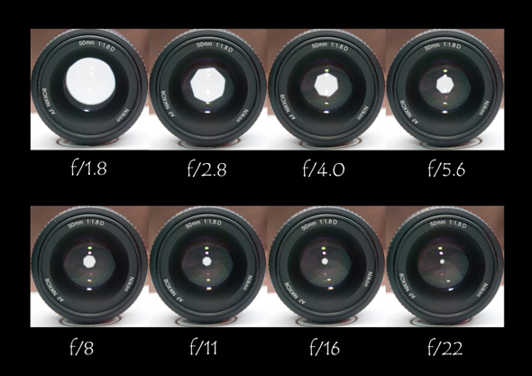

Slide 15
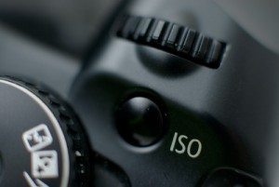
Светочувствительность ISO
Это чувствительность матрицы к свету. Чем выше ISO тем матрица восприимчивее к свету. Например, для того чтобы получить хороший снимок при ISO 100 вам потребуется определенное количество света. Но если света мало, вы можете поставить ISO 1600, матрица станет более чувствительной и хорошего результата вам потребуется в несколько раз меньше света.
Казалось бы в чем проблема? Зачем делать разное ISO если можно сделать максимальное?
Во первых — если света очень много. Например, зимой в яркий солнечный день, когда кругом один снег, у нас встанет задача ограничить колоссальное количество света и большое ISO будет только мешать.
Во вторых (и это главная причина) — появление «цифрового шума».
Шум это бич цифровой матрицы, который проявляется в появлении «зернистости» на фотографии. Чем выше ISO тем больше шума, тем хуже качество фото.

Slide 16
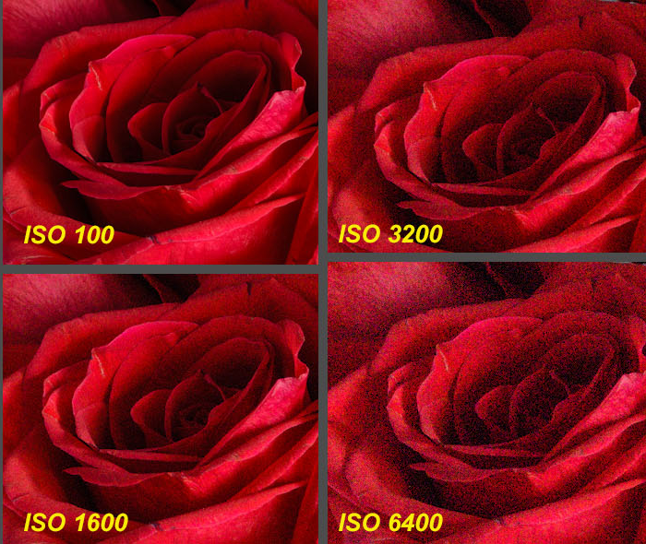

Slide 17
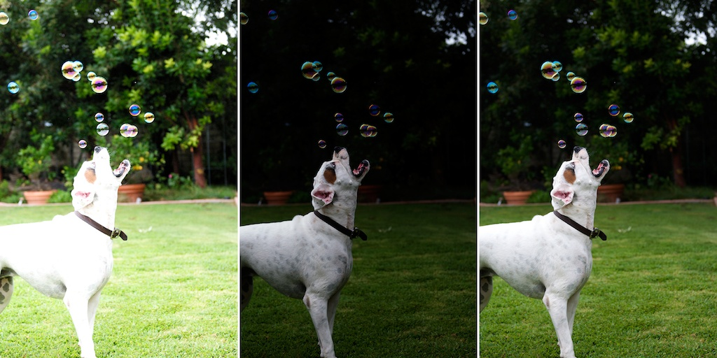
Экспозиция
Познакомившись с понятиями — выдержка, диафрагма и чувствительность, перейдем к самому главному.
Экспозиция является ключевым понятием в фотографии.
Не понимая что такое экспозиция — вы вряд ли научитесь хорошо фотографировать.
Формально экспозиция — это величина засветки светочувствительного сенсора. Грубо говоря — количество света попавшего на матрицу.
От этого будет зависеть ваш снимок:
Если он получился слишком светлый — то изображение переэкпонированное, на матрицу попало слишком много света и вы «засветили» кадр.
Если снимок слишком темный — изображение недоэкспонированное, нужно чтобы на матрицу попало больше света.
Не слишком светлый, не слишком темный — значит экспозиция выбрана правильно.

Slide 18
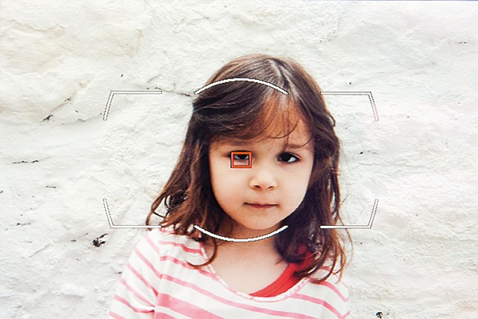
Точка фокусировки
Точка фокусировки или просто фокус — это та точка, на которую вы «навели резкость».
Сфокусировать объектив на предмете, значит таким образом подобрать фокусировку, чтобы этот предмет получился максимально резким.
В современных камерах обычно используется автофокус, сложная система позволяющая автоматически фокусироваться на выбранной точке.

Slide 19
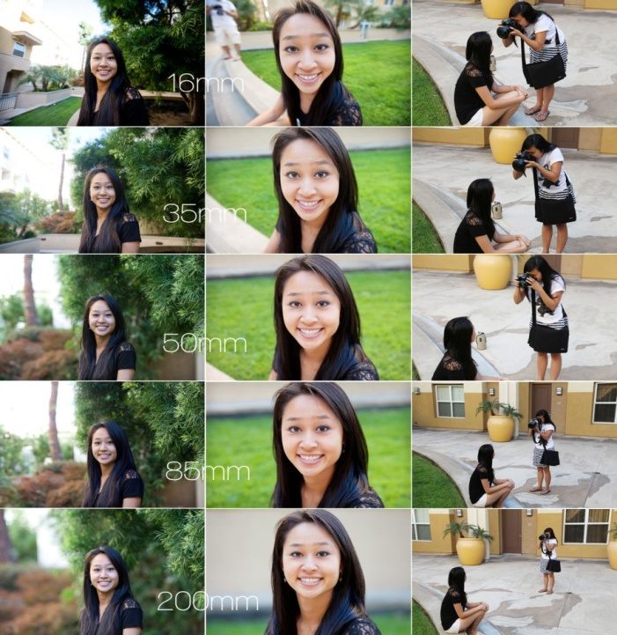
Фокусное расстояние
Фокусное расстояние — это одна из характеристик объектива. Формально эта характеристика показывает расстояние от оптического центра объектива до матрицы, где образуется резкое изображение объекта.
Фокусное расстояние измеряется в миллиметрах.
Чем больше фокусное расстояние, тем сильнее объектив «приближает» объект. И тем меньше «угол зрения» объектива.
Объективы с небольшим фокусным расстоянием называют широкоугольными («ширики») — они ничего не «приближают» но зато захватывают большой угол зрения.
Объективы с большим фокусным расстоянием — называют длиннофокусными, или телеобъективами («телевик»).
Объективы с постоянным (фиксированным) фокусным расстоянием называют «фиксами». А если вы можете менять фокусное расстояние, то это «объектив с трансфокатором», а проще говоря — зум объектив.
Процесс зуммирования — это процесс изменения фокусного расстояния объектива.

Slide 20
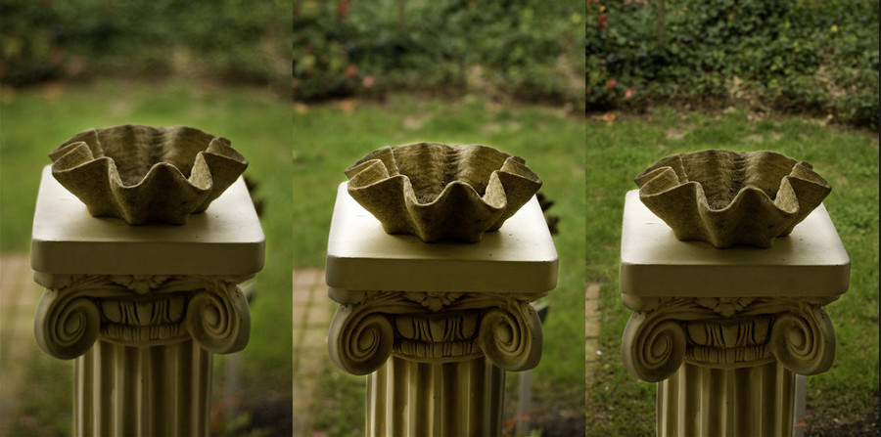
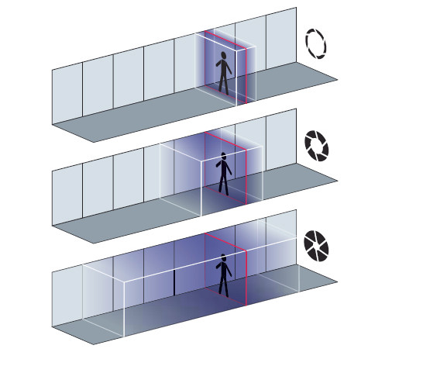
Глубина резкости или ГРИП
Еще одним важным понятием в фотографии является ГРИП — глубина резко изображаемого пространства.
Это та зона за точкой фокусировки и перед ней, в пределах которой объекты в кадре выглядят резкими.
При небольшой глубине резкости — предметы будут размыты уже в нескольких сантиметрах или даже миллиметрах от точки фокусировки. При большой глубине резкости — резкими могут быть предметы на расстоянии десятков и сотен метров от точки фокусировки.
Фиолетовым показана ГРИП при разных значениях диафрагмы
Пример разной глубины резкости

Slide 21
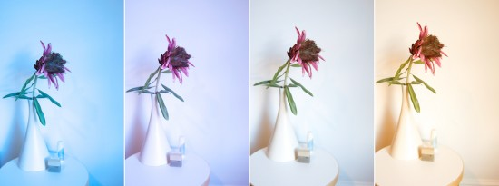
Баланс белого
Баланс белого — это подстройка цветов снимка для получения естественных оттенков. При этом отправной точкой служит чистый белый цвет.
При правильном балансе белого — белый цвет на фото (например бумага) выглядит действительно белым, а не синеватым или желтоватым.
Баланс белого зависит от типа источника света. Для солнца он один, для пасмурной погоды другой, для электрического освещения третий. Обычно новички снимают на автоматическом балансе белого. Это удобно, так как камера сама выбирает нужное значение.
Изменение тона фотографии в зависимости от баланса белого

Slide 22
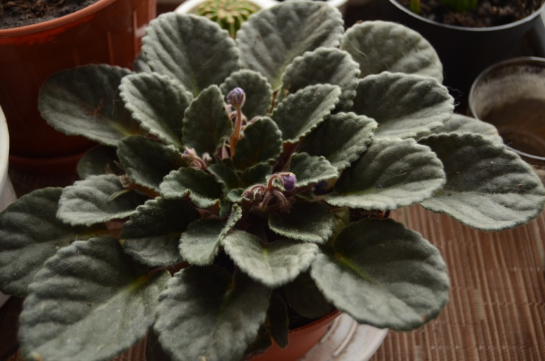
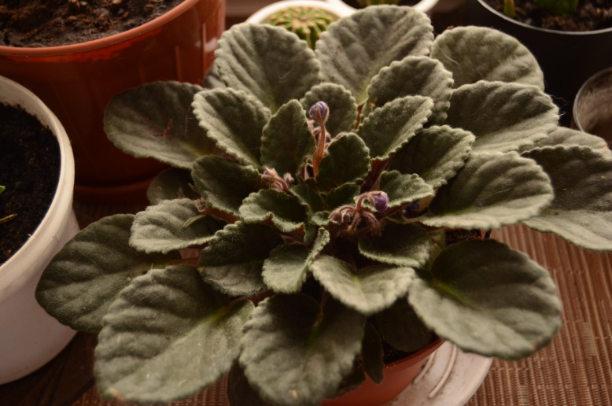
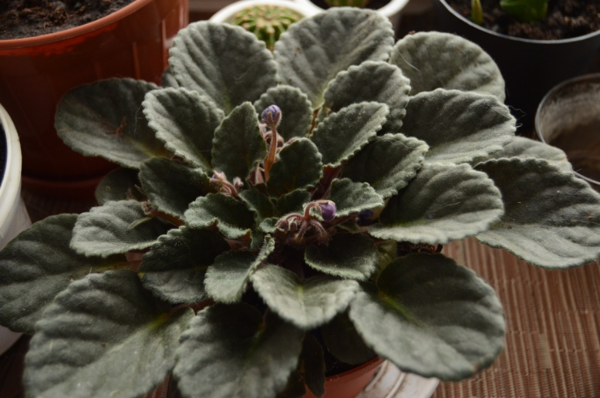
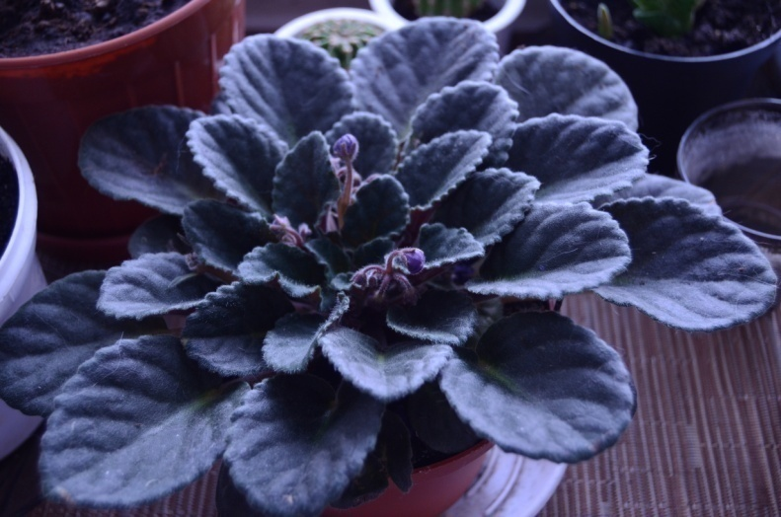
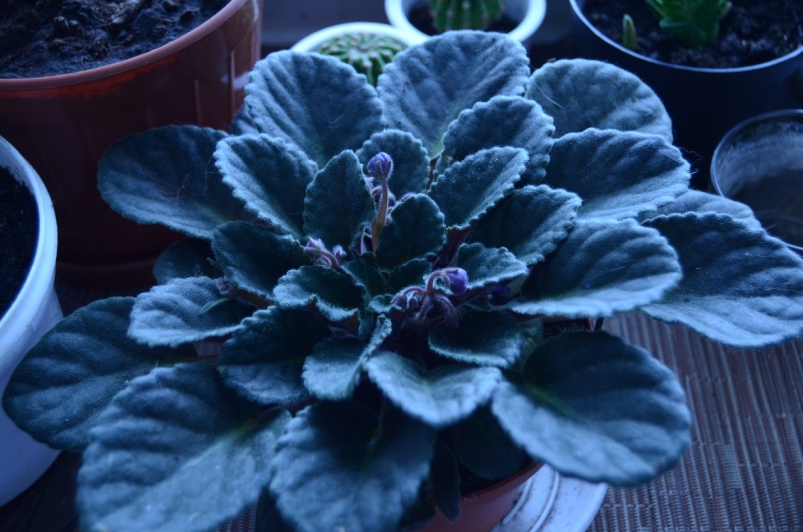
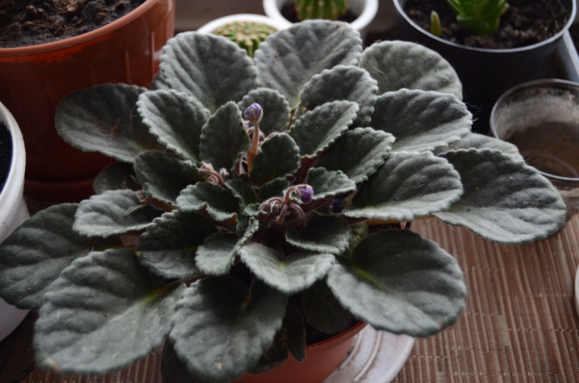

Slide 23
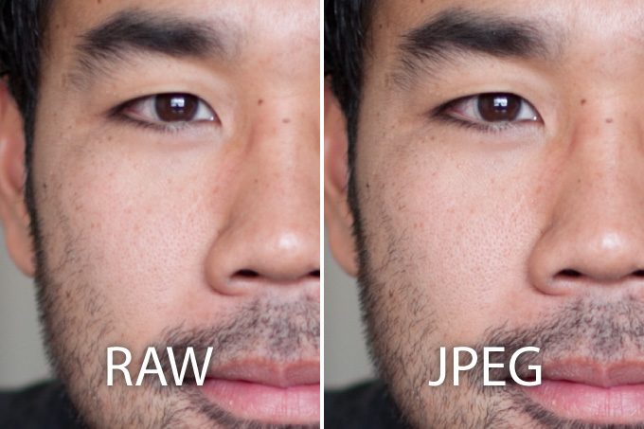
RAW и JPEG
Самый распространенный формат файла для показа цифровых фотографий — JPEG.Проблема в том, что JPEG — это так называемый формат сжатия с потерями.
Допустим у нас есть красивое закатное небо, в котором тысяча полутонов самых разных мастей. Если мы попытаемся сохранить все многообразие оттенков, размер файла будет просто огромен.
Поэтому JPEG при сохранении выкидывает «лишние» оттенки.
RAW — это «сырой» набор данных зафиксированный матрицей фотоаппарата. Формально эти данные еще не являются изображением. Это исходное сырье для создания изображения. Благодаря тому, что RAW хранит полный набор данных, у фотографа появляется намного больше возможностей для обработки этого изображения, особенно если требуется какая то «коррекция ошибок» допущенных на стадии съемки.
RAW не дает лучшего качества сам по себе — он дает намного больше возможностей получить это лучшее качества в процессе обработки фотографии.
RAW это исходное сырье — JPEG готовый результат

Slide 24
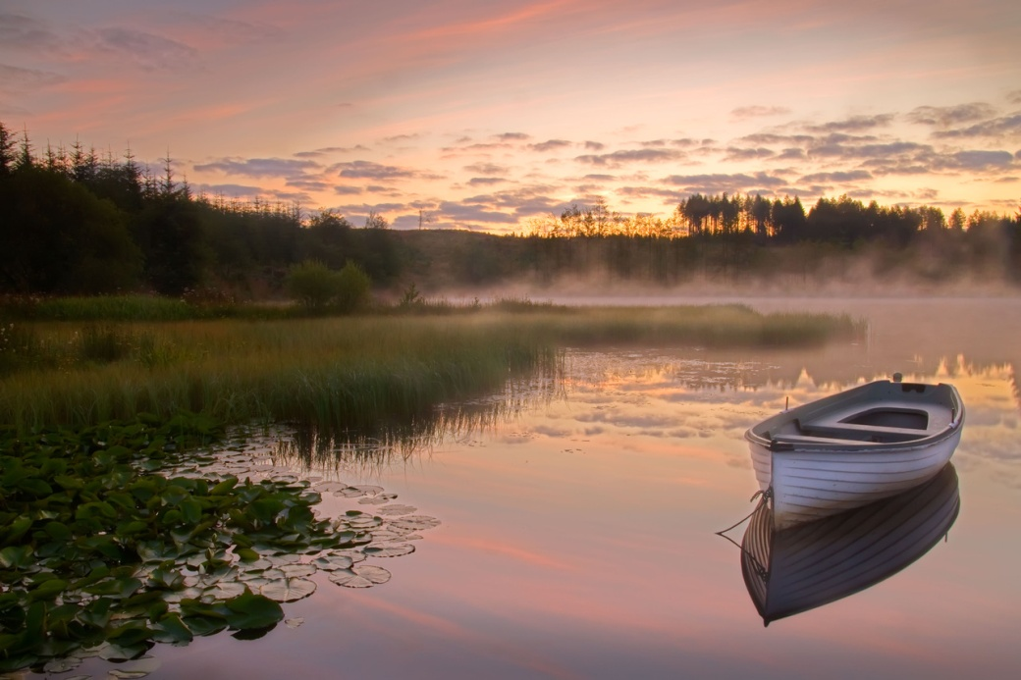
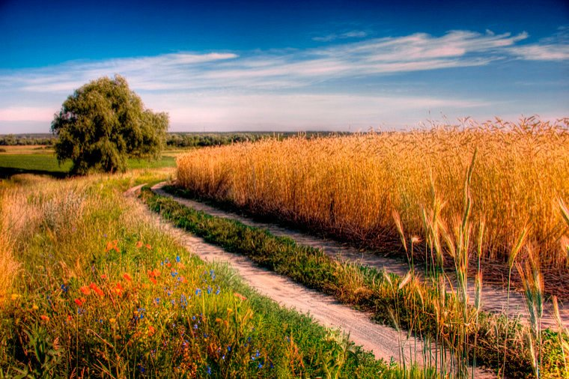
Основы композиции в фотографии
Задумывались ли вы когда-нибудь над тем, почему некоторые фотографии привлекают внимание зрителя, в то время как другие оставляют его равнодушным?

Slide 25
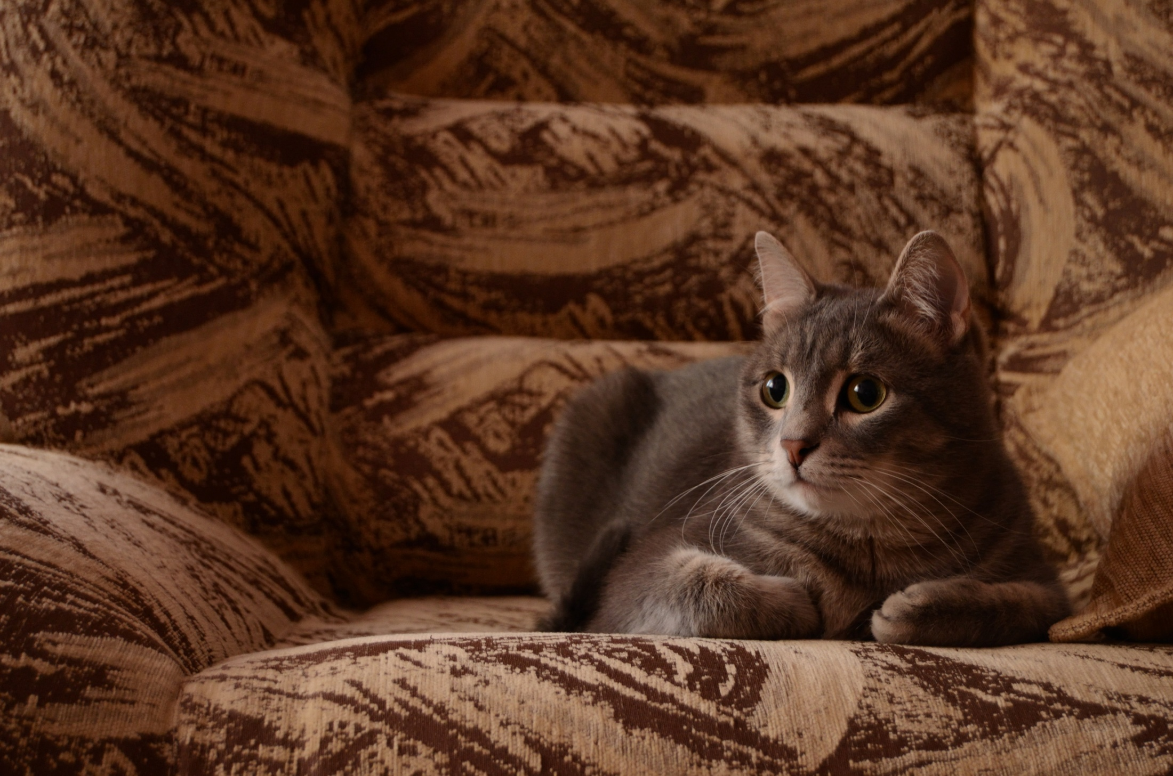
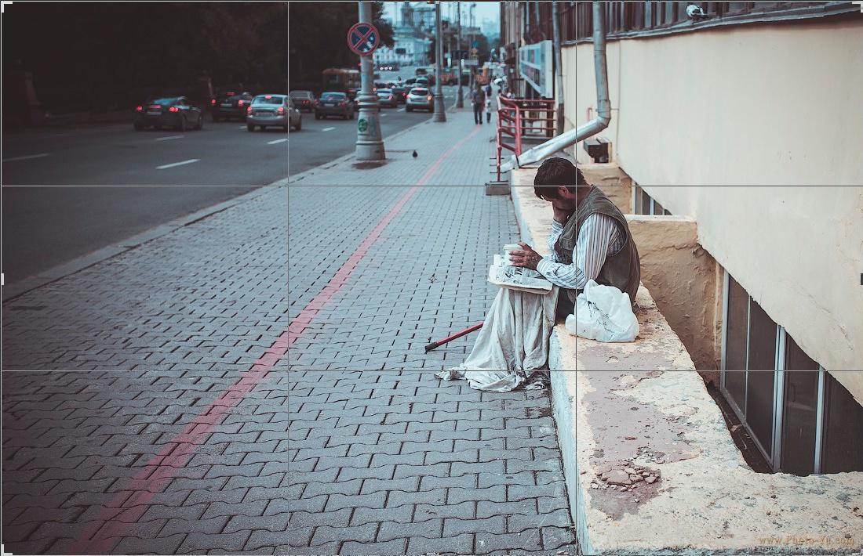
1. Правило третей
Правило третей говорит нам о балансе объекта или объектов в кадре.
Представьте, что кадр разделен четырьмя линиями, которые образуют равные девять частей на фотографии.
Главные объекты по правилам третей должны располагаться вдоль этих линий или же в точках пересечения. А так же, для пейзажной съемки, правильно будет, если линия горизонта будет проходить по одной из линий. Либо верхней, либо нижней, в зависимости от того, что вы хотите выделить на снимке, небо или землю.

Slide 26
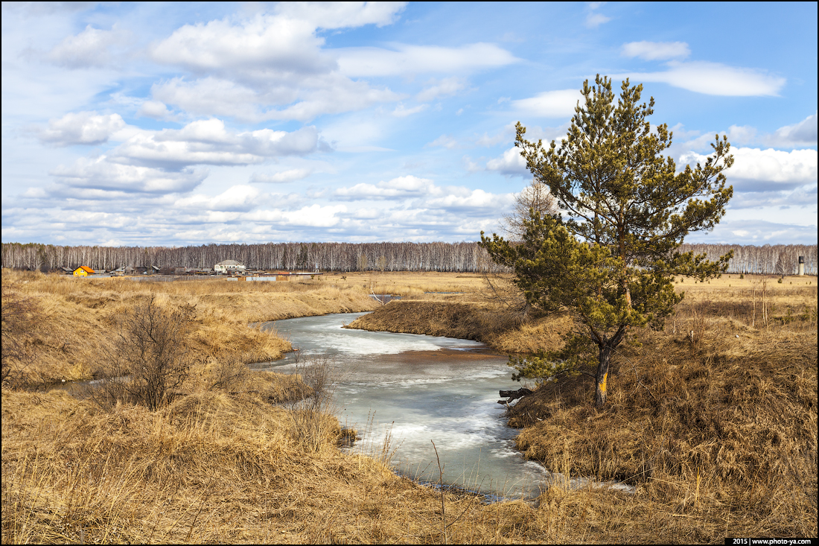
2. Равновесие элементов на фотографии
Как нам предлагает правило третей, располагать элемент по одно из линий или же в точках пересечения, может создать пустоту в кадре с одной стороны и, собственно, фотография перестанет быть привлекательной.
Для того, чтобы это исправить, пусть пустое пространство займет какой-нибудь элемент, который будет не такой значимый, но заставит глаза побегать по снимку. Например, кадр ниже. Дерево является основным элементом, а деревенька слева вдалеке как заполняющий элемент.

Slide 27
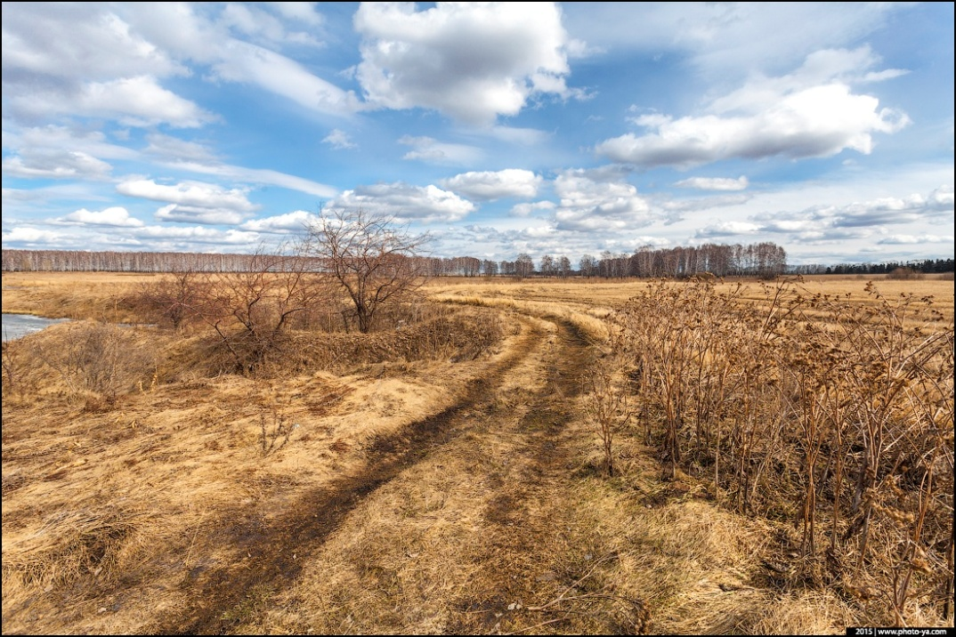
3. Линии, которые направляют
Или направляющие линии. Они нужны для того, что заставить зрителя дольше разглядывать кадр. На самом деле таких линий существует множество. Вы когда разглядываете фотографии, вы непроизвольно скользите взглядом по кадру в поисках линий, которые будут вас направлять по всей плоскости кадра.
Линии такие бывают: волнистые, прямые, кривые, круговые и так далее. Так что ищите эти линии и используйте их для того, чтобы задержать зрителя.

Slide 28
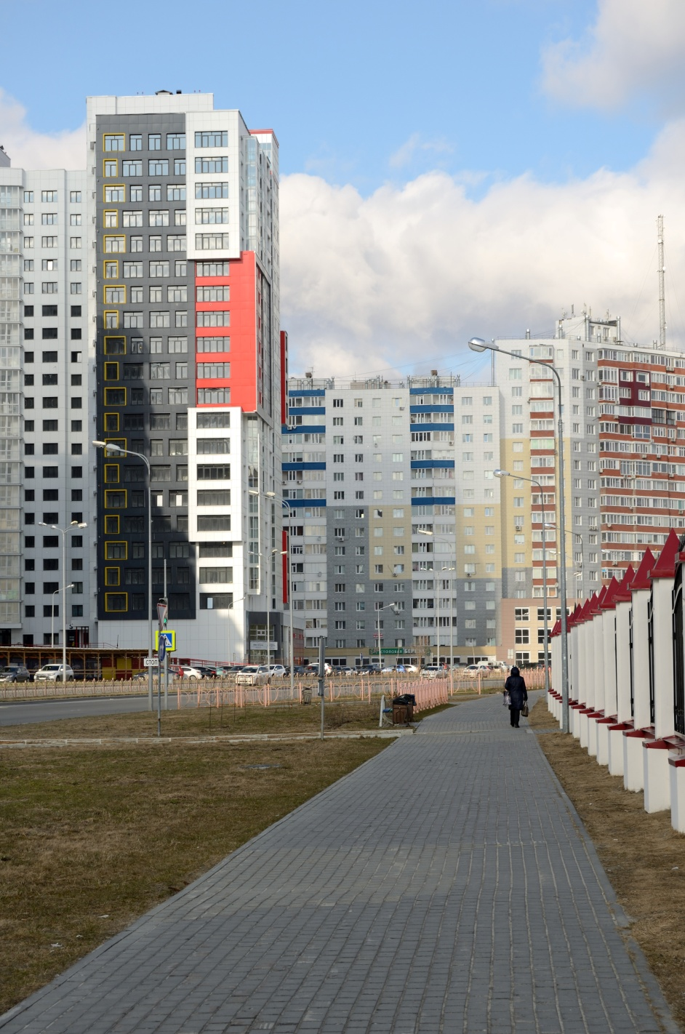
4. Диагональ

Slide 29
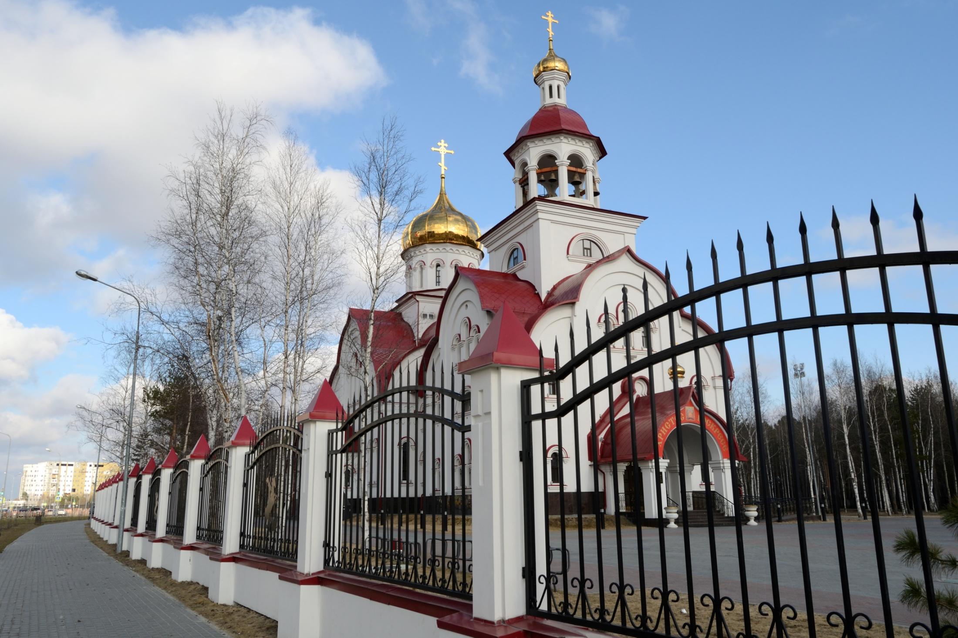
5. Линейная перспектива, ритмичность

Slide 30
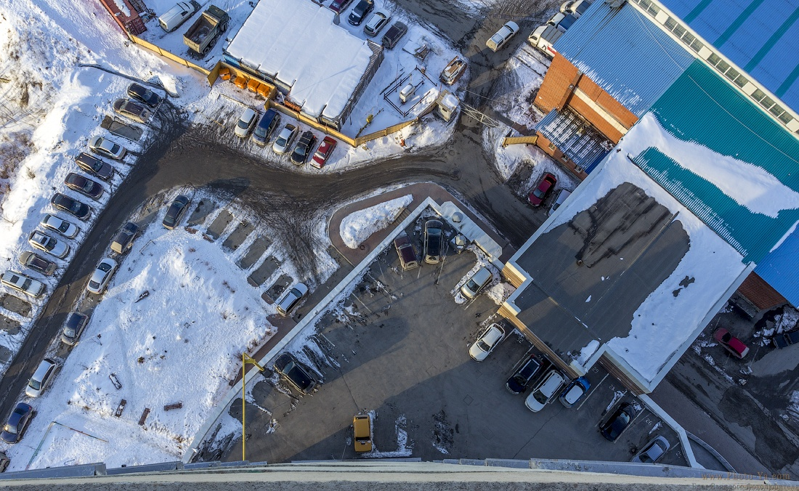
6. Точка съемки
Ракурс или точка съемки может сильно повлиять на композицию фотографии и сделать ее намного круче.
Так что перед тем, как что-то захотите снять, подумайте, а какой ракурс, кроме «с уровня глаз», будет круче и интереснее?

Slide 31
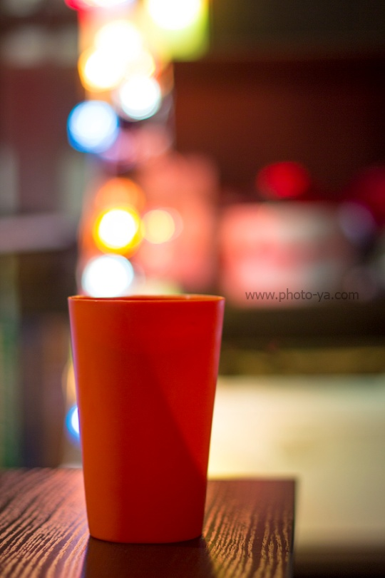
8. Задний фон
Посмотрите, чтобы не было никакого постороннего объекта на заднем плане, чтобы из головы (если снимаете человека) ничего не торчало, а руки не продолжали какие-нибудь трубы и так далее.
Ну, или на крайний случай откройте диафрагму вашего фотоаппарата и сделай задний фон размытым.

Slide 32
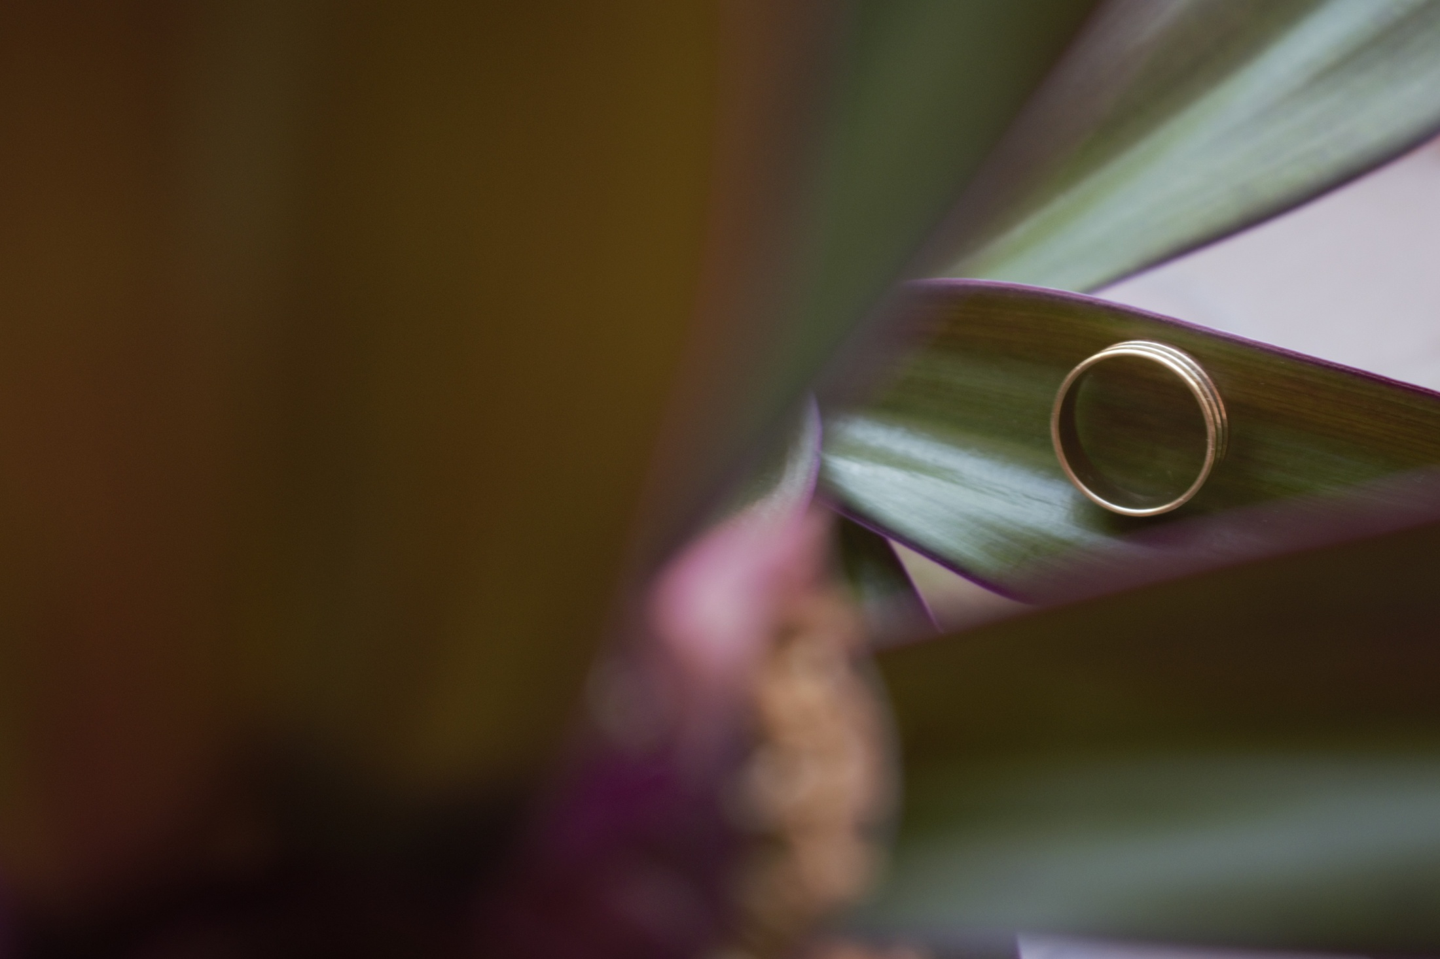
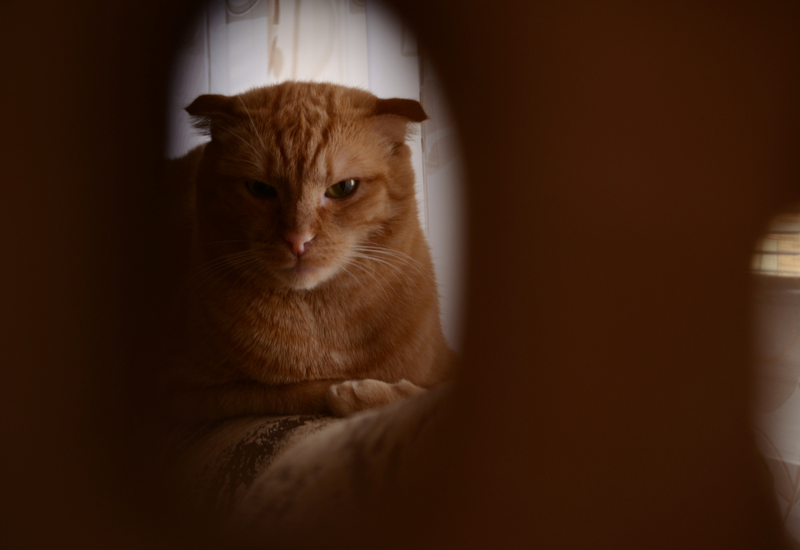
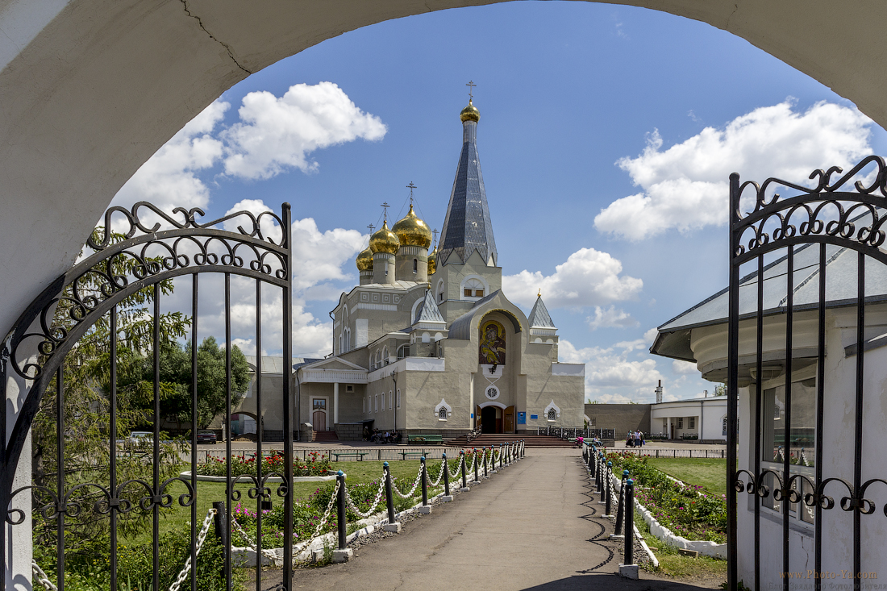
7. Рамка в фотографии - фрейминг
Если сделать вокруг кадра какую-нибудь рамку, то наш главный объект будет обрамлен рамкой, тем самым он будет изолирован от всего остального и будет главным в кадре,что позволит заставить зрителя задержать свой взгляд. Ведь именно это нам нужно?
В конечном результате мы получаем более сфокусированный объект, который отлично вписывается в композицию и становится главным ее объектом.

Slide 33
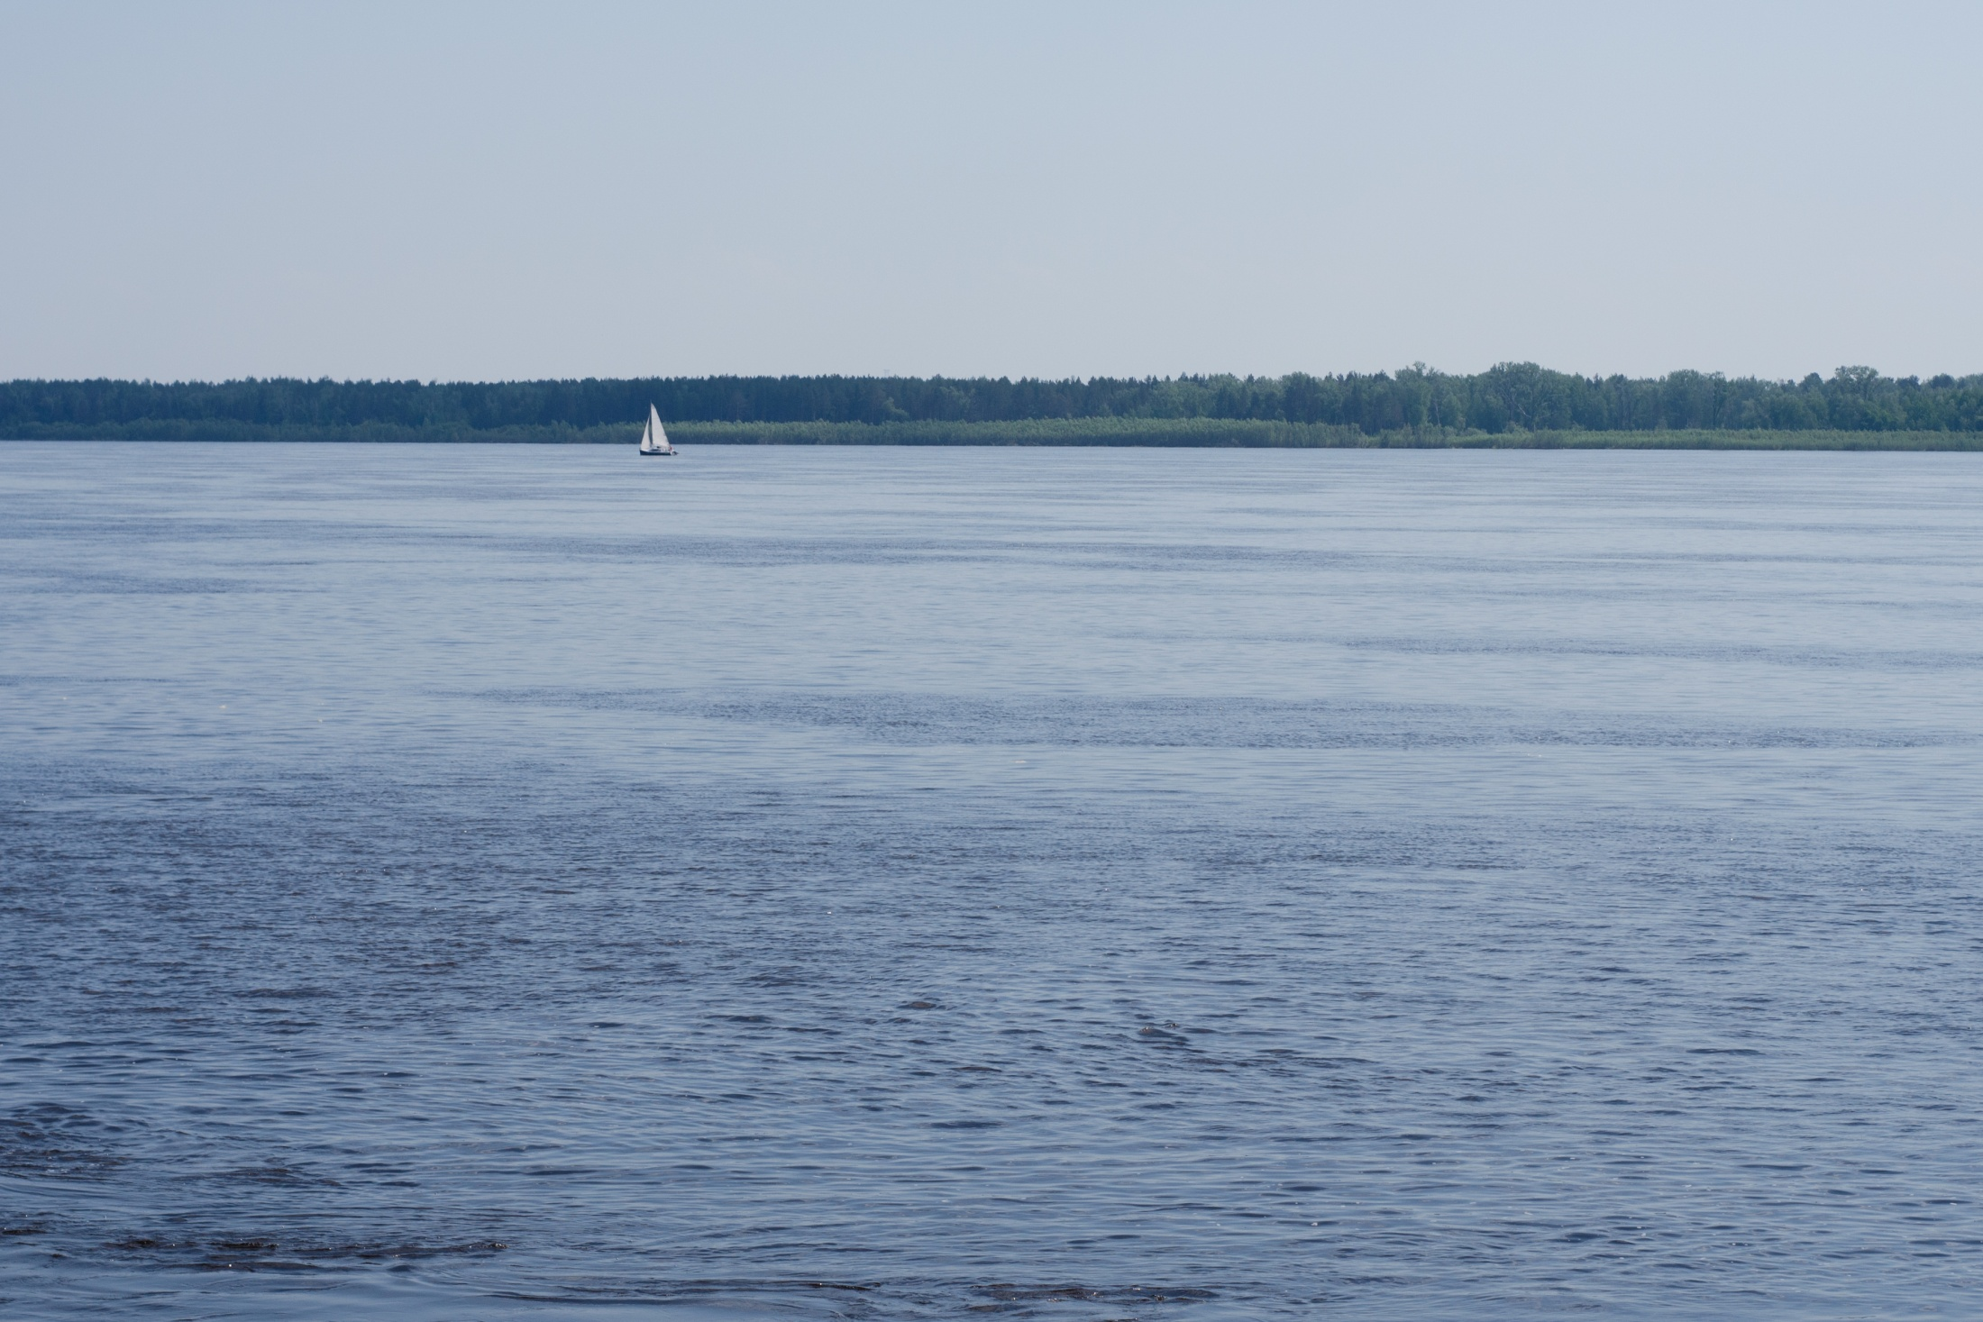
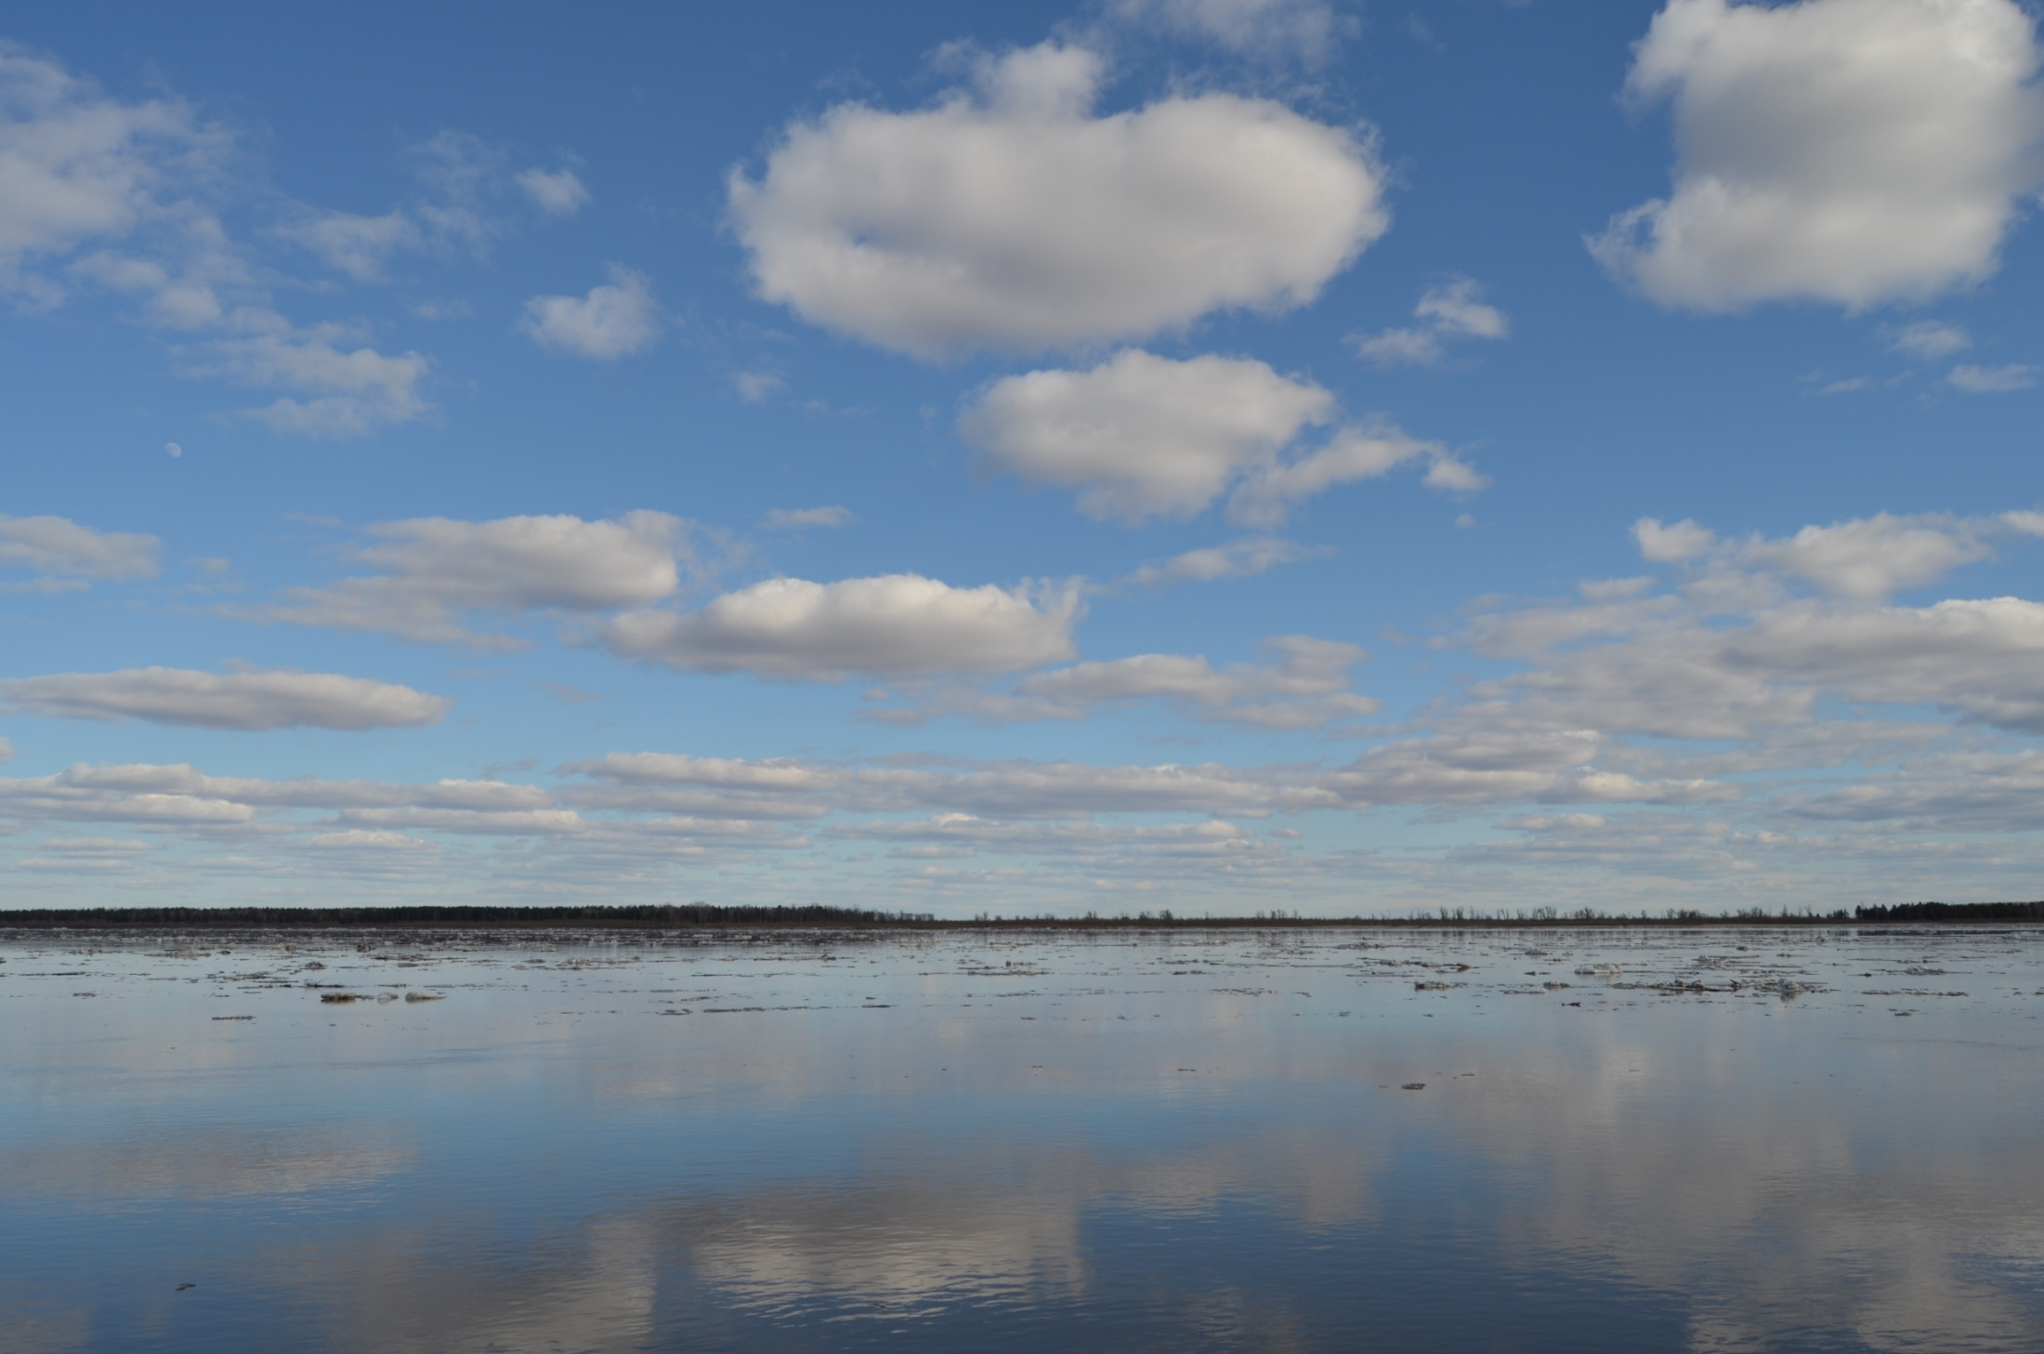
8. Линия горизонта

Slide 34
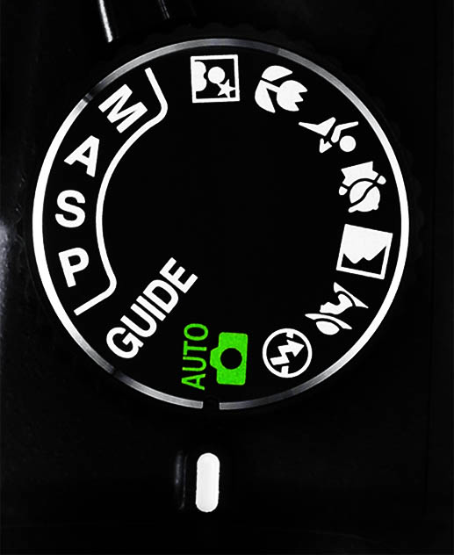
Настройки
M - ручной режим
А (Av) - приоритет диафрагмы
S (Tv) - приоритет выдержки
P - программный режим

Slide 35
Av
Tv

Slide 36
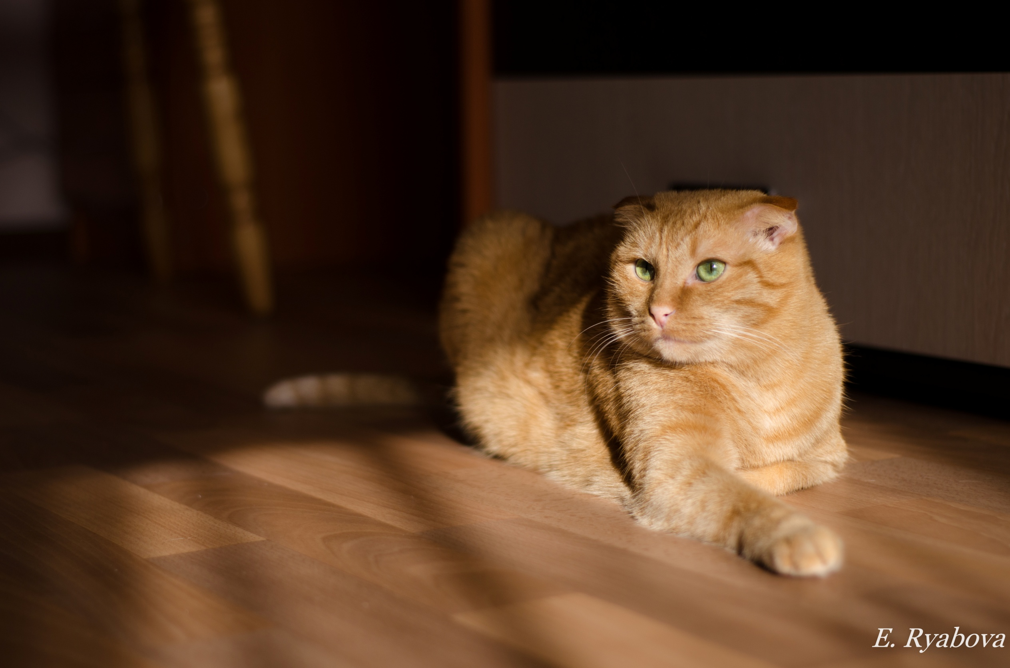
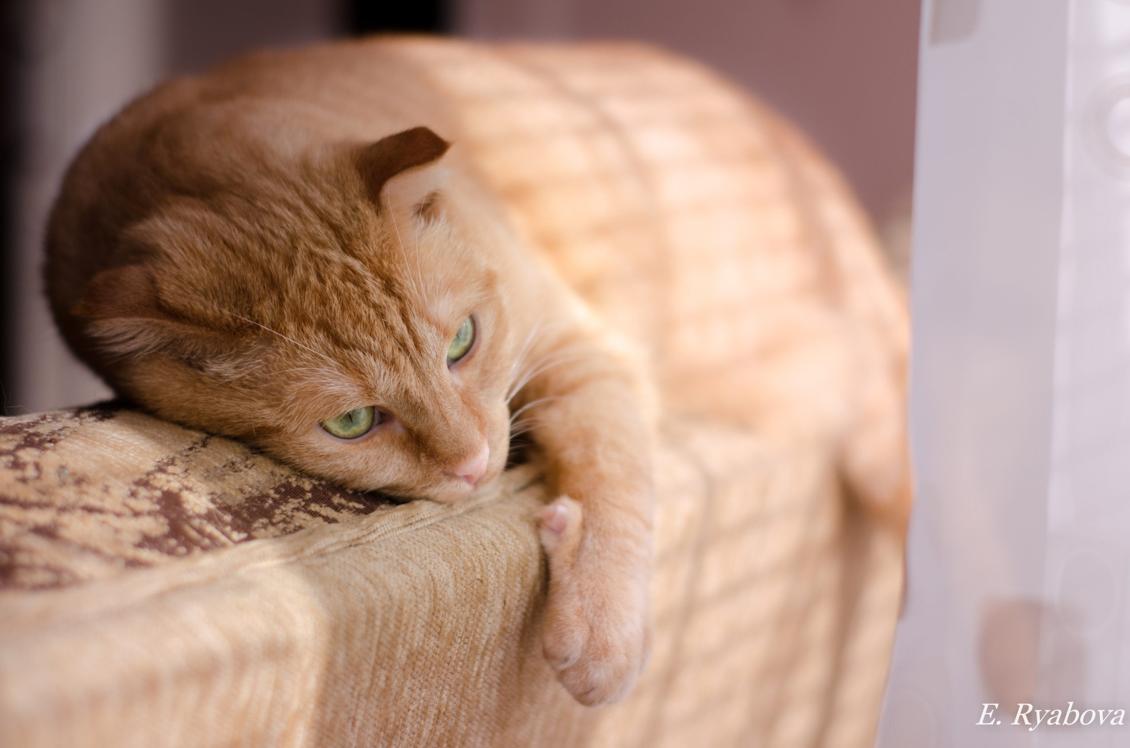
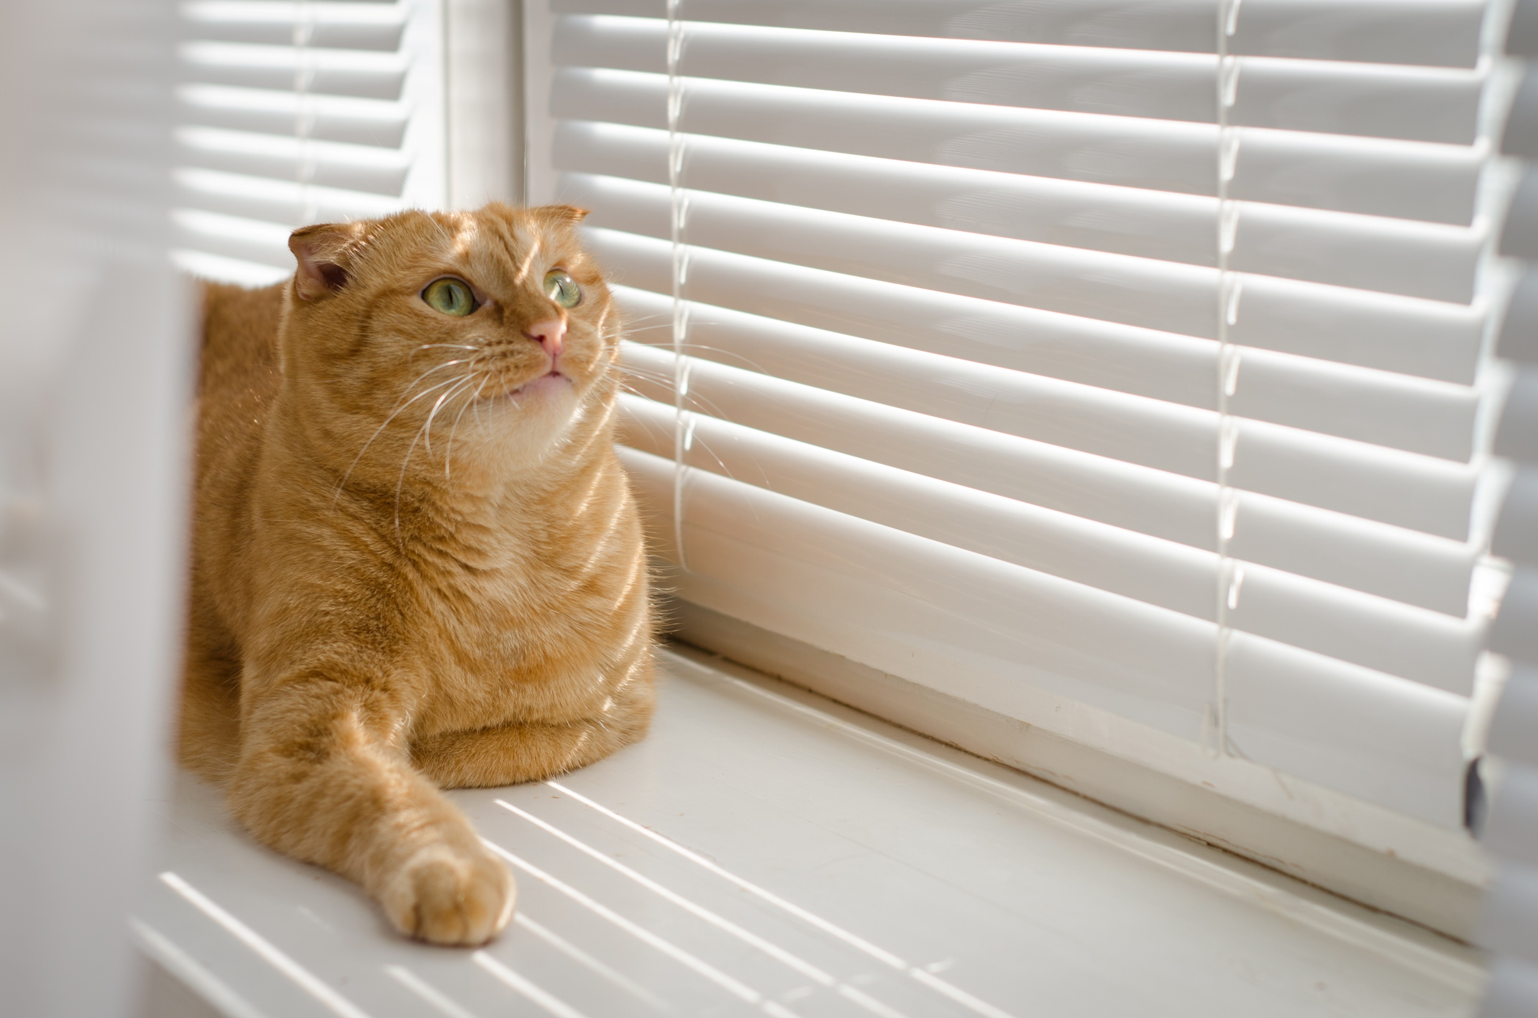
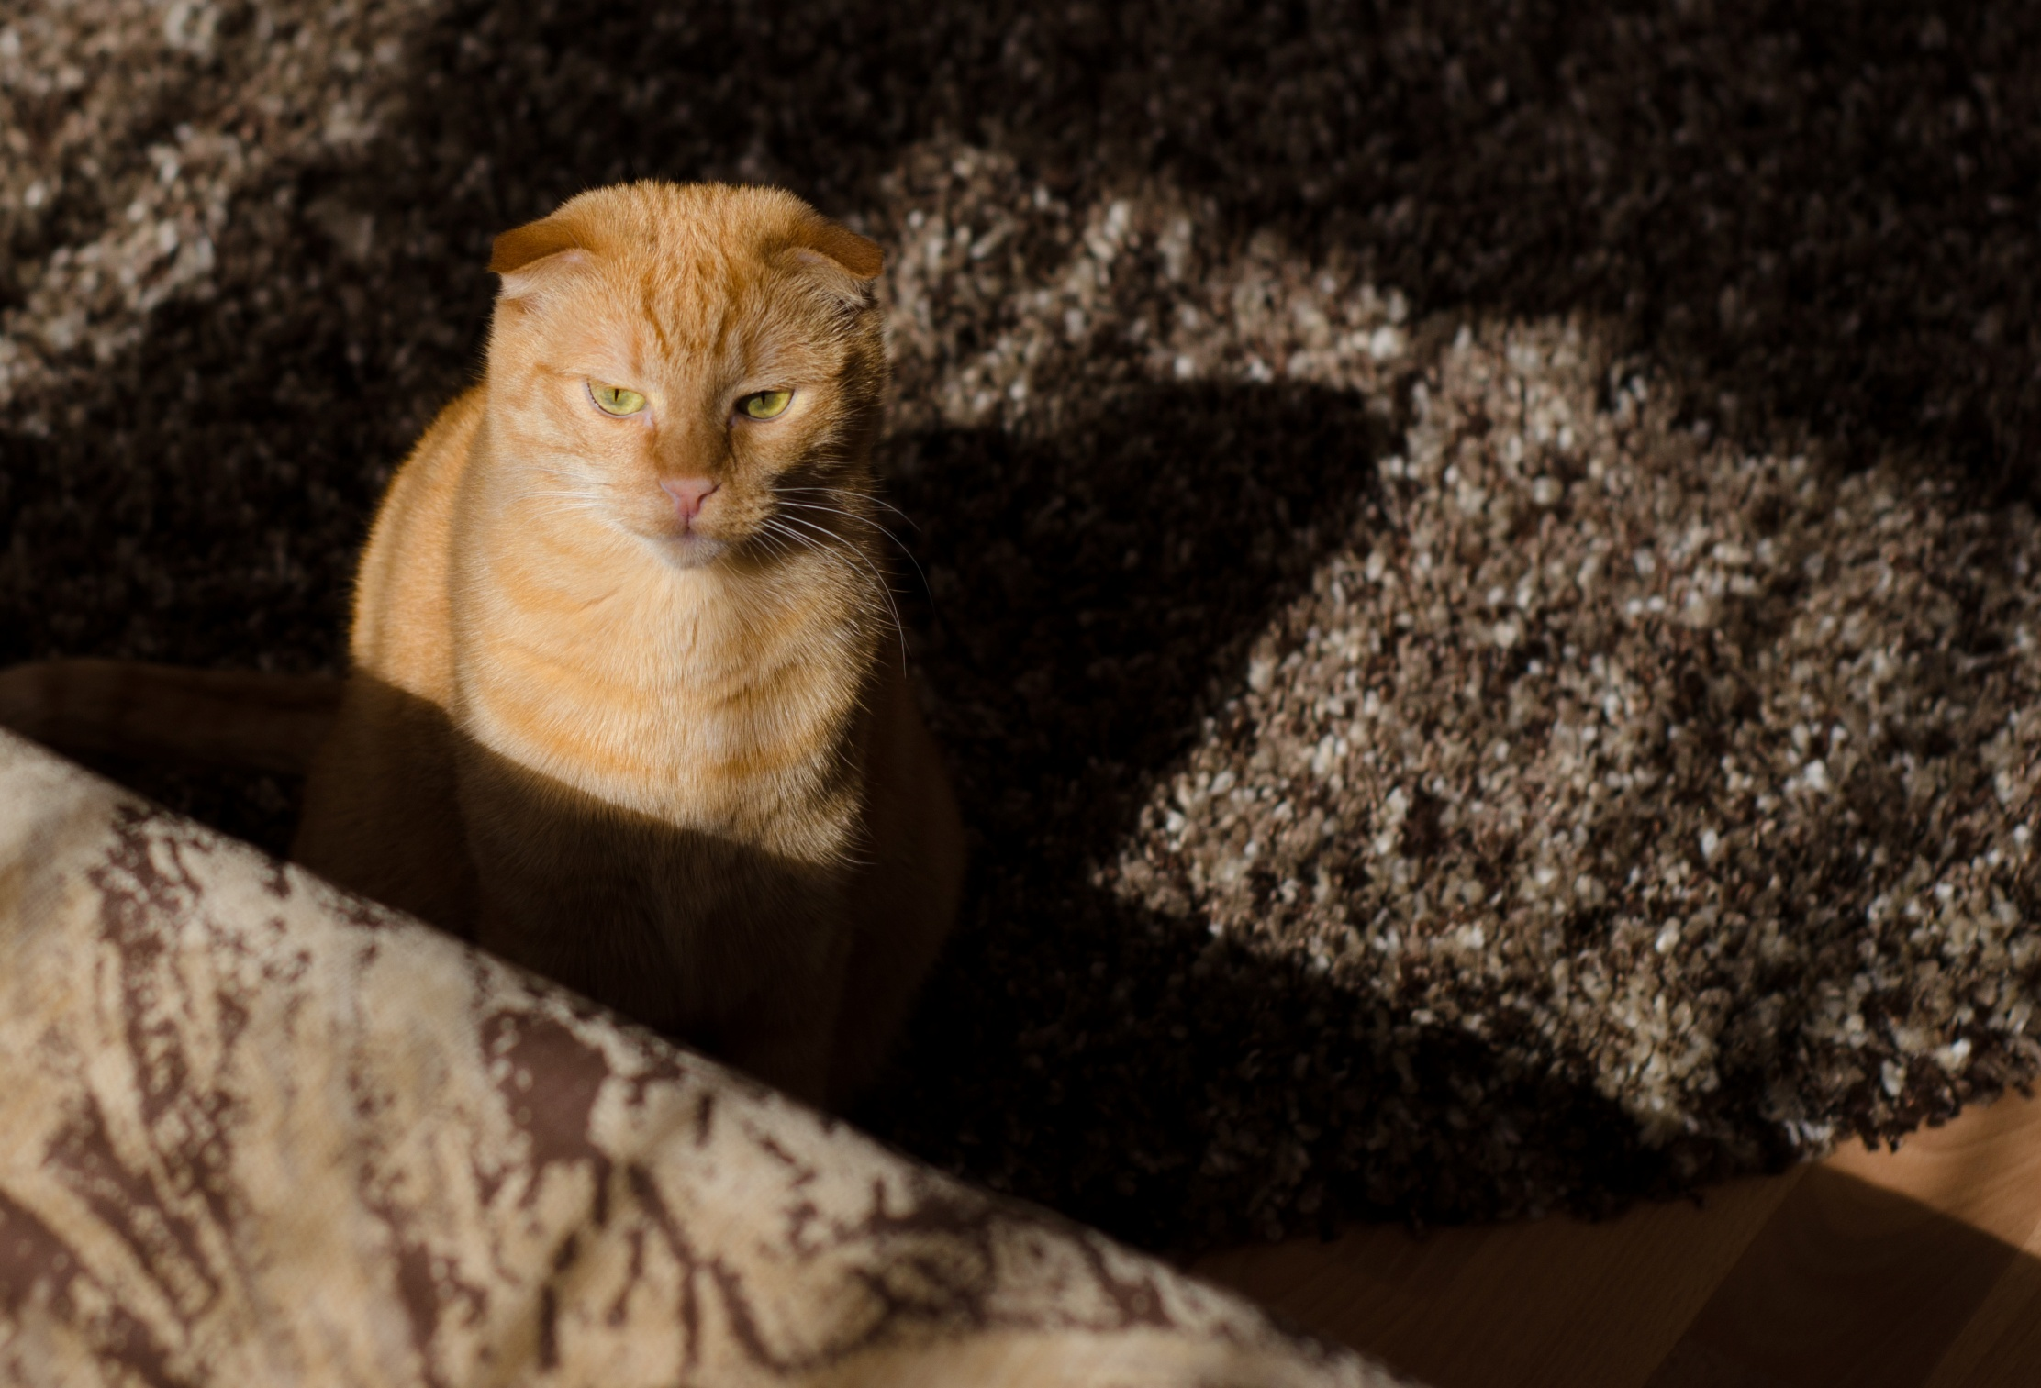

Slide 37
Заключения и выводы
В заключении хочу сказать, что данные основы композиции, которые можно и нужно использовать в фотографии ни в коем случае не являются точной наукой, это не математика.
И если вы смотрите в видоискатель и понимаете, что ваше видение будущего кадра противоречит правилам, но композиция просто превосходная, то не стоит сомневаться – фотографируйте!
Но и не забывайте, что есть основы, которые можно использовать для того, чтобы получить наиболее качественный снимок.
А вообще, берите в руки камеру каждый день!

Slide 38
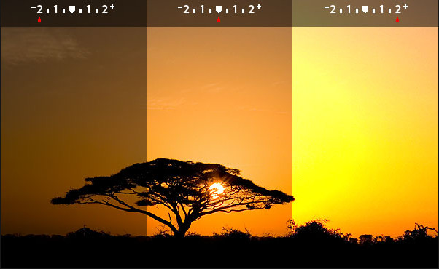
Брекетинг и экспокоррекция
Брекетинг -это последовательная съемка нескольких кадров с разной экспозицией.
Обычно используется так называемый автоматический брекетинг. Вы задаете камере количество кадров и смещение экспозиции в ступенях (стопы).
Чаще всего используется три кадра. Допустим мы хотим сделать 3 кадра во смещением в 0.3 стопа (EV). В этом случае камера сначала сделает один кадр с заданным значением экспозиции, затем с экспозицией смещенной на -0.3 стопа и кадр со смещением на +0.3 стопа.
В итоге вы получите три кадра — недоэкспонированный, переэкспонированный и нормально экспонированный.
Брекетинг может использоваться для более точного подбора параметров экспозиции.
Пример снимка с экспокоррекцией на -2EV и +2EV

Slide 39
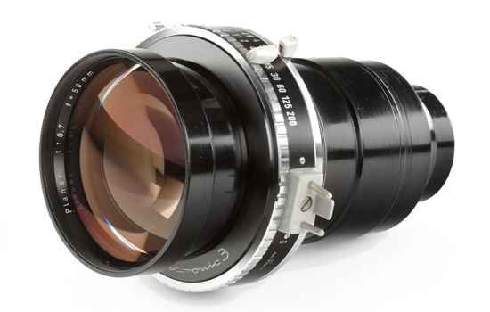
Светосила
Светосила — это пропускная способность объектива.
Другими словами — это максимальное количество света, которое объектив способен пропустить к матрице. Чем больше светосила, тем лучше и тем дороже объектив.
Светосила зависит от трех составляющих — минимально возможной диафрагмы, фокусного расстояния, а так же от качества самой оптики и оптической схемы объектива. Собственно качество оптики и оптическая схема как раз и влияют на цену.
Carl Zeiss Planar 50мм f/0.7 — один из самых светосильных объективов в мире

Slide 40
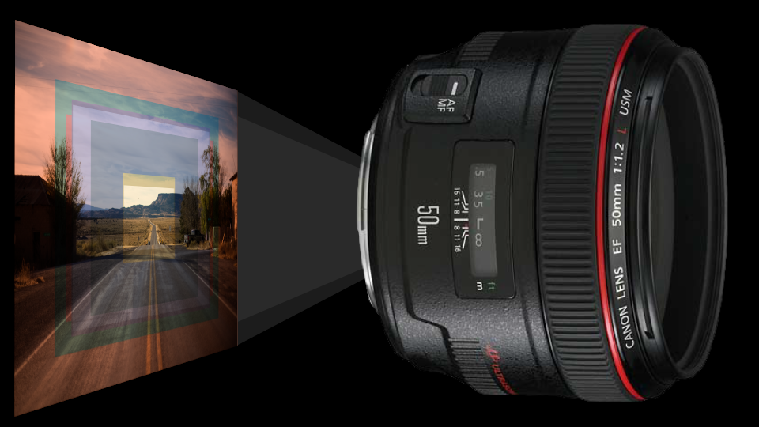
Кроп фактор и полнокадровая матрица
Полнокадровым принято считать физический размер матрицы, равный размеру 35мм кадра на пленке. Ввиду стремления к компактности и стоимости изготовления матрицы, в мобильных устройствах, мыльницах и не профессиональных зеркалках устанавливают «кропированные» матрицы, то есть уменьшенные в размерах относительно полнокадровой.
Исходя из этого, полнокадровая матрица имеет кроп фактор равный 1. Чем больше кроп фактор — тем меньше площадь матрицы относительно полного кадра. Например при кроп факторе 2 — матрица будет в два раза меньше.
Объектив предназначенный для полного кадра, на кропнутой матрице захватит только часть изображения

Slide 41
Ссылки на источники:
lighroom.ru
akvis.com
liveinternet.ru
fotolyap.ru
photo-ya.com

